Slide 1
Règles aménagées par catégorie
Bilan Stage Sélection 2007 & 2008 Masculine
26 au 28 Octobre 2020 Mantes-La-Jolie
Comité Départemental de handball des Yvelines

Slide 2
Liste des joueurs présents :
Le stage s’est déroulé du 26 au 28 octobre à Mantes-La-Jolie.
Les thèmes travaillés durant le stage ont été les suivants :
Lundi matin : Relation Passeur/Réceptionneur + Duel Tireur/Gardien
Lundi après-midi : Jeu au poste (Base avant/base Arrière)
Mardi matin : Organisation de la montée de balle
Mardi après-midi : Jeu en surnombre
Mercredi matin :Savoir faire défensif individuel (Activité–volume–intensité-Orientation…)
Mercredi après-midi : Savoir faire défensif collectif (Entraide – Alignement – Etagement..)
NOM | PRENOM | CLUB
BOUTILLIER | LOUIS | AS BONNIERES
DUPUIS | LUCAS | AS BONNIERES
BARBELETTE | YANN | AS MANTES
ACARD | LILIAN | AS POISSY HB
BASUYAUX | NOLAN | AS POISSY HB
FULGENCE | ARTHUR | AS POISSY HB
HANG HU | YOANN | AS POISSY HB
VUILLEMIN | MAXENCE | AS POISSY HB
BA | ISMAIL | AS MONTIGNY LE BRETONNEUX
COQUELIN | MAXIME | AS MONTIGNY LE BRETONNEUX
DE GASQUET | TIMEO | AS MONTIGNY LE BRETONNEUX
BORNERT | KILLIAN | CELLOIS HB
BOYE | JOSEPH | CLOC ACHERES
MOMET | NOLAN | CLOC ACHERES
PELOPIDAS | TREVIS | CLOC ACHERES
CINTRE | MACEO | EMHB
GARIN LACOMBE | THOMAS | GUYANCOURT
DASSI VIGNON | SULLIVAN | HBC CONFLANS
WENBANYAMA | OSCAR | LE CHESNAY YVELINES HB
DREHER | MATHYS | PLAISIR HBC
GHORZI | ISMAEL | PLAISIR HBC
MARGELIN | NICOLAS | PLAISIR HBC
POISSON | ALEXIS | PLAISIR HBC
RENARD | RYAN | PLAISIR HBC
ALAZARD | GABRIEL | SAINT GERMAIN HB
BARRY DUMAY | SACHA | TRIEL CHANTELOUP HAUTIL HB
ELIE | THIMOTHE | TRIEL CHANTELOUP HAUTIL HB
BUGUELLOU | NICOLAS | US HOUDAN
AMIENS | JEREMIE | VERSAILLES HBC

Slide 3
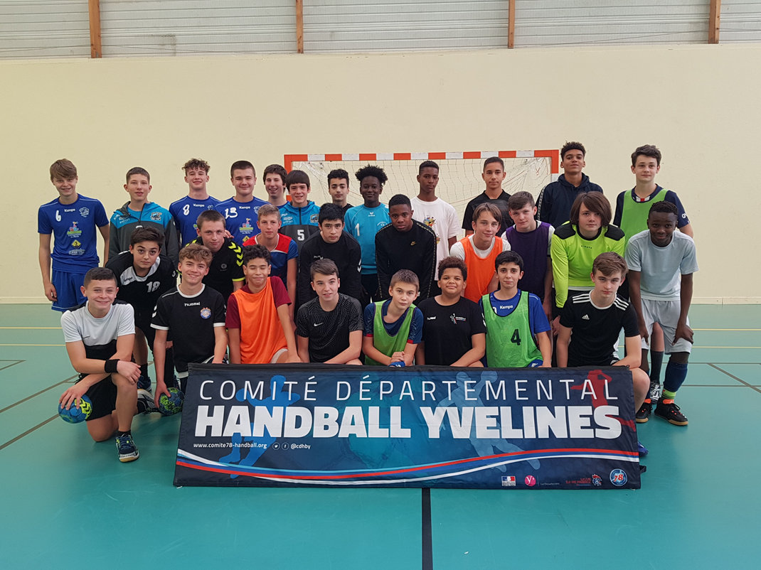
Bilan des 3 jours :
Après de longs mois loin de la sélection, nous avons retrouvé des garçons toujours aussi agréables, sérieux et avec des « centimètres en plus ». Malgré l’annulation du Grand prix et du tournoi de Vernon, nos adolescents montrent un réel intérêt pour la sélection des Yvelines.
Ce groupe, très homogène, nous a permis de mettre en place des situations de travail durant le stage, ou chacun a cherché à donner le meilleur de lui même.
Très à l’écoute des consignes individuelles et collectives, nous avons observé au fur et à mesure des trois journées une diminution des comportements déviants et une progression dans l’enchainement des tâches.

Slide 4
Liste des joueurs retenus pour les prochaines échéances :
Liste des joueurs non retenus :
NOM | PRENOM | CLUB
BOUTILLIER | LOUIS | AS BONNIERES
DUPUIS | LUCAS | AS BONNIERES
BARBELETTE | YANN | AS MANTES
ACARD | LILIAN | AS POISSY HB
BASUYAUX | NOLAN | AS POISSY HB
FULGENCE | ARTHUR | AS POISSY HB
HANG HU | YOANN | AS POISSY HB
VUILLEMIN | MAXENCE | AS POISSY HB
BA | ISMAIL | AS MONTIGNY LE BRETONNEUX
COQUELIN | MAXIME | AS MONTIGNY LE BRETONNEUX
DE GASQUET | TIMEO | AS MONTIGNY LE BRETONNEUX
BOYE | JOSEPH | CLOC ACHERES
MOMET | NOLAN | CLOC ACHERES
PELOPIDAS | TREVIS | CLOC ACHERES
CINTRE | MACEO | EMHB
DASSI VIGNON | SULLIVAN | HBC CONFLANS
WENBANYAMA | OSCAR | LE CHESNAY YVELINES HB
DREHER | MATHYS | PLAISIR HBC
GHORZI | ISMAEL | PLAISIR HBC
MARGELIN | NICOLAS | PLAISIR HBC
MIGRAINE | YOAN | PLAISIR HBC
POISSON | ALEXIS | PLAISIR HBC
RENARD | RYAN | PLAISIR HBC
ALAZARD | GABRIEL | SAINT GERMAIN HB
BARRY DUMAY | SACHA | TRIEL CHANTELOUP HAUTIL HB
BUGUELLOU | NICOLAS | US HOUDAN
AMIENS | JEREMIE | VERSAILLES HBC
LE BRUN | CHAM | VERSAILLES HBC
NOM | PRENOM | CLUB
BORNERT | KILLIAN | CELLOIS HB
GAIN LACOMBE | THOMAS | GUYANCOURT
ELIE | THIMOTHE | TRIEL CHANTELOUP HAUTIL HB

Slide 5
Prochaines échéances et remerciements :
Encadrants :
Mohamed MOKRANI
Robin GAESSLER
Geoffroy HOLLAND
Compte tenu des mesures sanitaires prises en date du 28/10/2020, tous les regroupements sont suspendus jusqu’à nouvel ordre.
Merci au club de Mantes-La-Jolie pour la mise à disposition de leurs installations durant le stage.

